Slide 1
选课学分管理系统
第八组
崔东晓 梁翼显 吴恺东 赵睿哲

Slide 2
学生毕业时需要审核自己本科阶段选修的课程是否满足学院毕业标准，关键在于审查每个类别的选修课程数是否满足。如果课程类别错误需要联系教务修改。

Slide 3
用况模型回顾

Slide 4
选课学分管理系统
三个参与者：教务、管理员、学生
基本描述：
学生查询自己各个分类的学分是否选修完毕，如果课程分类有误则联系教务进行修改；
教务修改课程类别并通知学生；
管理员负责帐号和课程列表的维护；
用况图

Slide 5
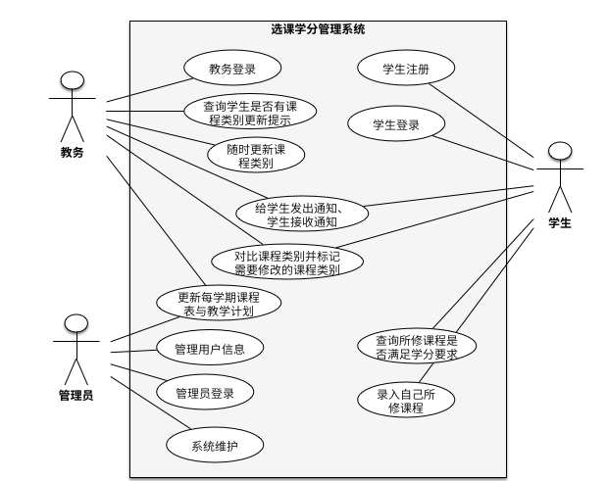
用况图

Slide 6
类图

Slide 7
类设计
从系统设计中抽取出如下几个类：
学生账户：对学生角色的抽象
教务账户：对教务老师的角色的抽象
教学计划：保存某一年学院教学计划信息
课程：基本课程信息存储
选课信息：一个学生本科阶段选修课程情况
不符课程信息：学生提交的课程类别错误信息

Slide 8
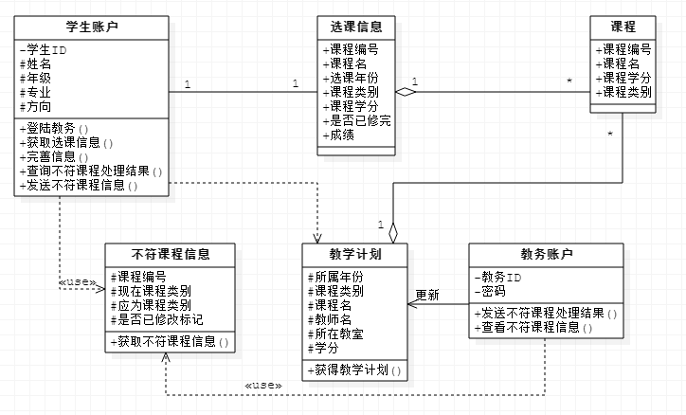
类图

Slide 9
顺序图

Slide 10
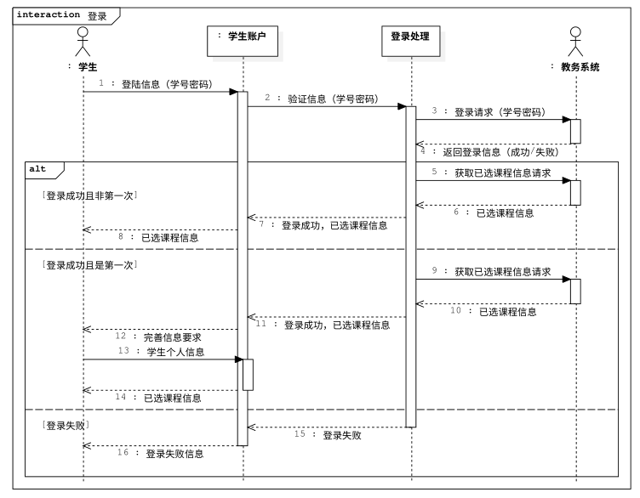
顺序图 － 登录

Slide 11
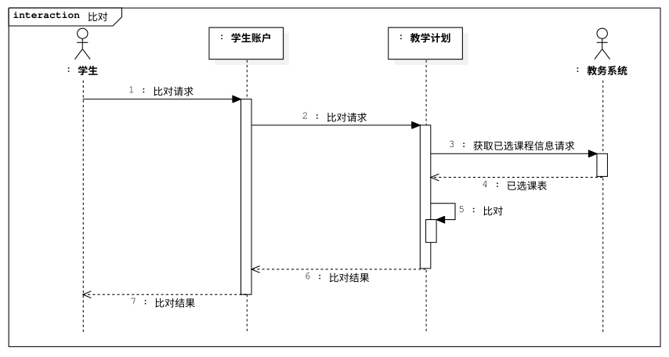
顺序图 － 比对

Slide 12
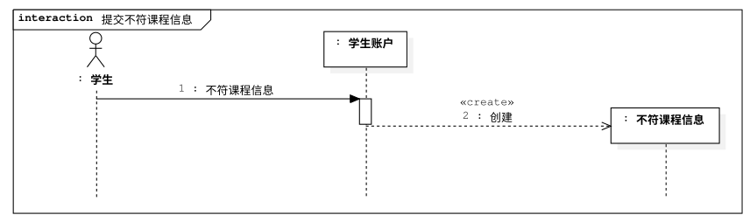
顺序图 － 提交不符课程信息

Slide 13
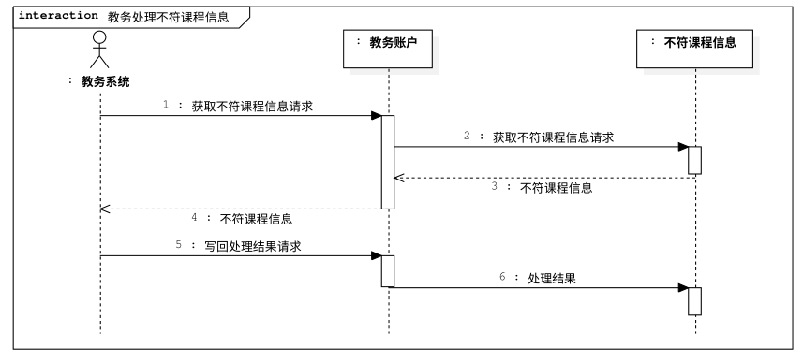
顺序图 － 教务处理不符课程信息

Slide 14
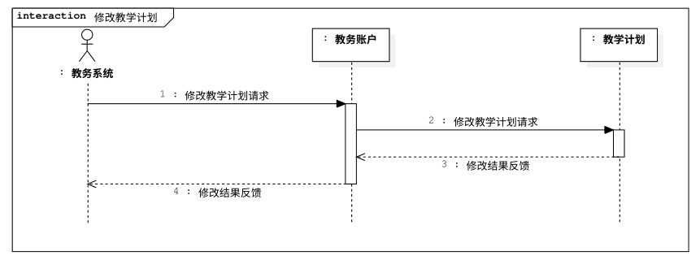
顺序图 －修改教学计划

Slide 15
状态机图

Slide 16
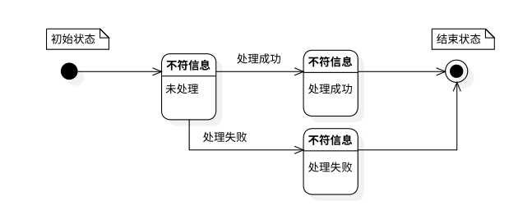
状态机图
状态机图只描述不符信息处理的部分

Slide 17

Thanks!

